Slide 1
JPPGBゲーム作成コンテストで 作ったゲームについて
Ahf(Tomoyuki Obi)

Slide 2


自己紹介
Ahf（Tomoyuki Obi）
LogicFlow-ja発起人
道産子かつ試される大地在住
本人が何と言おうとおっさん
お仕事はPower PlatformとかMS製品とか使った案件の提案から 運用保守、中途採用面接とかいろいろやってたり
.NET WFからのローコード愛好家
宇宙戦艦ヤマトとDMMゲーとEDFが好き
くまとたぬーのブームが来ている
https://x.com/twit_ahf

Slide 3
やりたかったこと
Power Appsらしくないもの
漢は黙ってキーボード
ゲームウォッチを思い出したので再現してみたい
温泉宿のゲームコーナーにあるような くっだらないゲームにしたい
本気で取り組まないようなライトなゲームにしたい

Slide 4
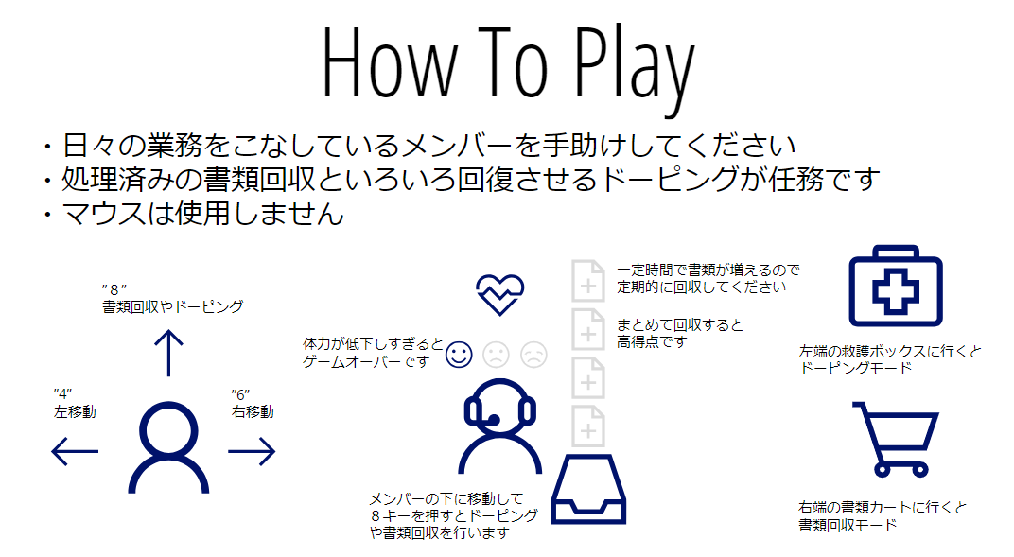
変なこだわり１
キーボード
やはりテンキー限定

Slide 5

変なこだわり２
ゲームウォッチを目標とした
表示されるところの表現

Slide 6

変なこだわり３
アイコン組み合わせたら
なんかいい感じになった

Slide 7
素材について
画像
すべてPower Appsのアイコン
SE/BGM
魔王魂 https://maou.audio/

Slide 8
もし次やるとしたら
シナリオ性をもったなにかをやってみたい
Power Appsらしくないのは当然継続

